Slide 1
ROWE

Slide 2
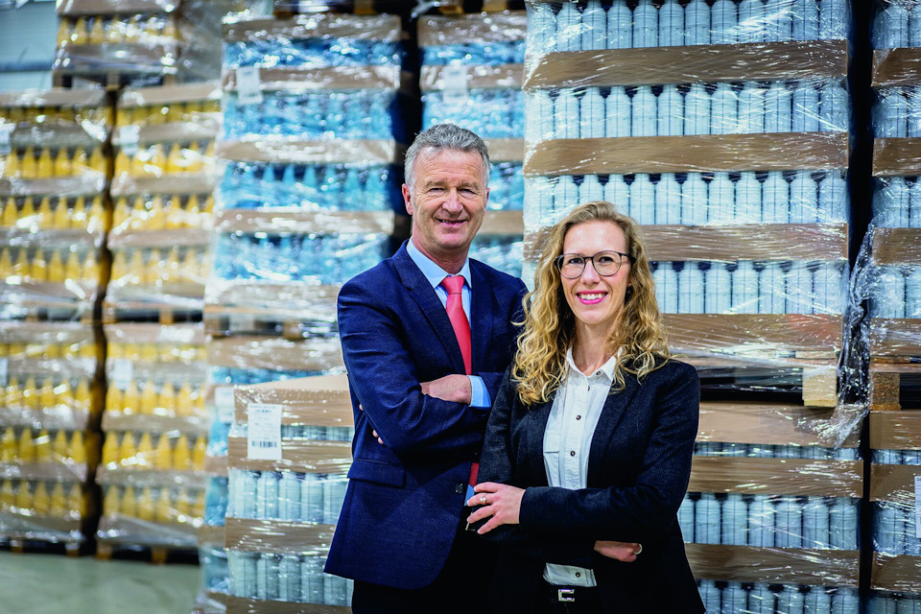
ИСТОРИЯ РАЗВИТИЯ КОМПАНИИ
ROWE: ОТ ФИРМЫ В ГАРАЖЕ ДО ГЛОБАЛЬНОГО ИГРОКА НА РЫНКЕ СМАЗОЧНЫХ МАТЕРИАЛОВ
В марте 2020 года ROWE исполнилось 25 лет. 25 лет роста, постоянного развития и внедрения инноваций. Стартовав в гараже, сегодня компания ROWE под руководством основателя и управляющего Михаэля Цее по праву может называть себя глобальным игроком на рынке смазочных материалов. С 2016 года дочь господина Цее, Александра Кольман ведет компанию в будущее вместе со своим отцом.

Slide 3
ОСНОВНЫЕ ВЕХИ РАЗВИТИЯ
02.1995: Основание компании ROWE MINERALÖLWERK GMBH в рейнскогессенском Флёрсхайме-Дальсхайме
03.2000: Перенесение юридического адреса в пфальцский Бубенхайм
11.2001: Сертификация по DIN EN ISO 9001:2000
01.2008: Ввод в эксплуатацию дополнительных разливных мощностей
09.2008: Расширение административного здания
02.2009: Сертификация по DIN ISO TS 16949 и DIN EN ISO 9001:2008
04.2010: Сертификация по DIN EN 14001:2004
11.2012: Начало строительства второго завода в Вормсе
12.2013: Перенос юридического адреса в Вормс
04.2014: Начало производства на заводе в Вормсе
01.2015: Установка первых разливочных линий в Вормсе
02.2015: 20-летний юбилей ROWE
10.2015: Введение в эксплуатацию новой установки по производству смазок
11.2015: Введение в эксплуатацию новой разливочной линии AdBlue
01.2017: Компания с компенсацией CO2
06.2017: Новый рекорд – разфасовка более 2 миллионов канистр за месяц
01.2018: Переход на новые версии стандартов: DIN EN ISO 9001:2015, DIN EN ISO 14001:2015 и IATF 16949:2016
Внедрение управления энергосистемами в соответствии с DIN EN ISO 50001:2011
03.2020: Обновление дизайна ROWE

Slide 4
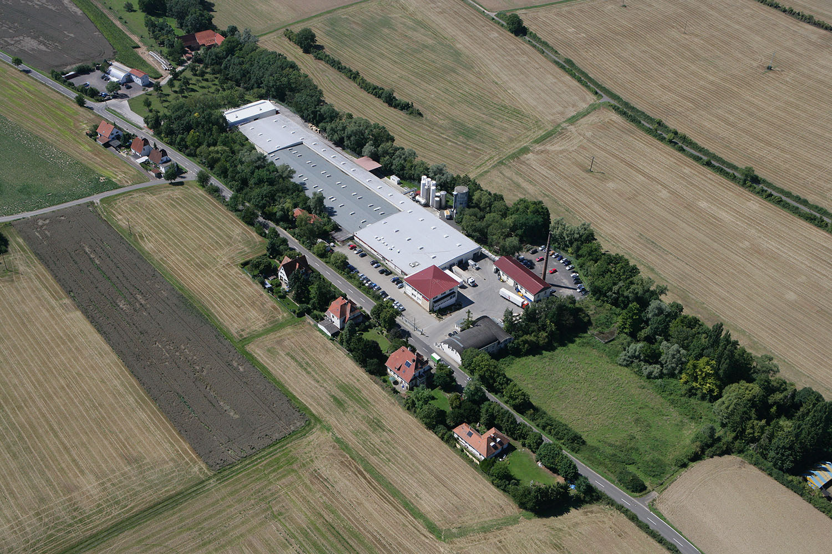
Уже в первые годы работы ROWE MINERALÖLWERK GMBH начала активно развивать линейки производимых продуктов и наращивать производственные мощности. В 2006 году открыт завод в Бубенхайне. На предприятии были размещены несколько смесительных резервуаров емкостью от 200 до 3000 литров и предусмотрено хранилище для базовых масел и готовой продукции вместимостью до 3 млн литров. Эти и другие технологичные решения помогли компании увеличить среднюю выработку до 200 тонн масла в день.

Slide 5
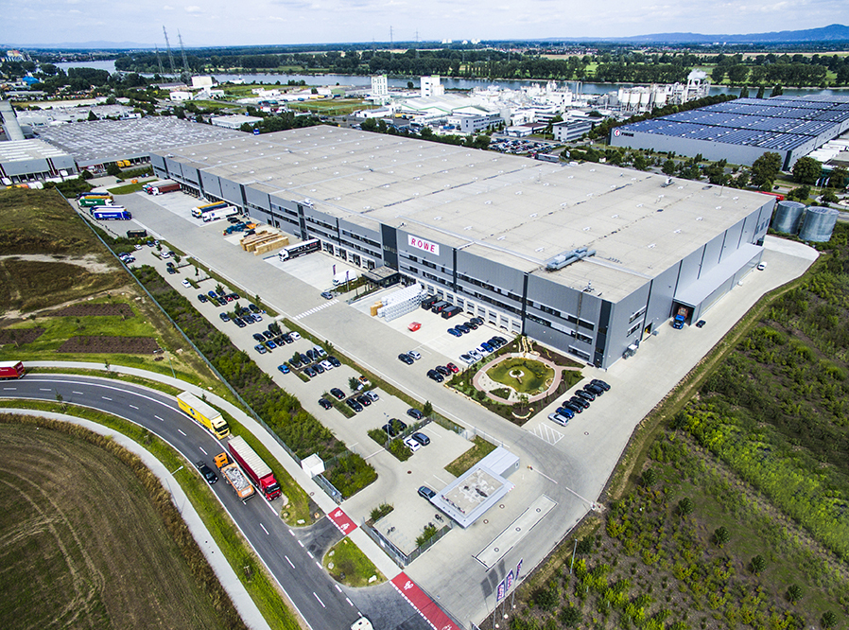
В 2014 году начал работать новый завод. Эта первая уникальная производственная площадка, которая была построена по эскизам и под технологические нужды Rowe в г. Вормс. Новый современный завод — одна из самых высокотехнологичных и крупных в Европе площадок по производству смазочных материалов. Здесь ежедневно производиться около 400 тонн продукции. Для производства такого объема смазочных материалов используются 38 смесительных резервуара и 12 разливочных установок. Каждый день завод выпускает несколько наименований моторных, трансмиссионных и гидравлических масел, а также промышленные ГСМ, продукцию для ухода за автомобилем и биологические смазочные продукты.

Slide 6
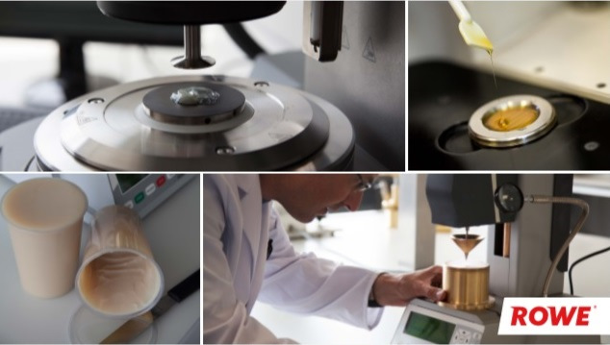
Особая гордость — собственная лаборатория, где специалисты ROWE разрабатывают рецептуры и проводят тестирование новых продуктов.

Slide 7
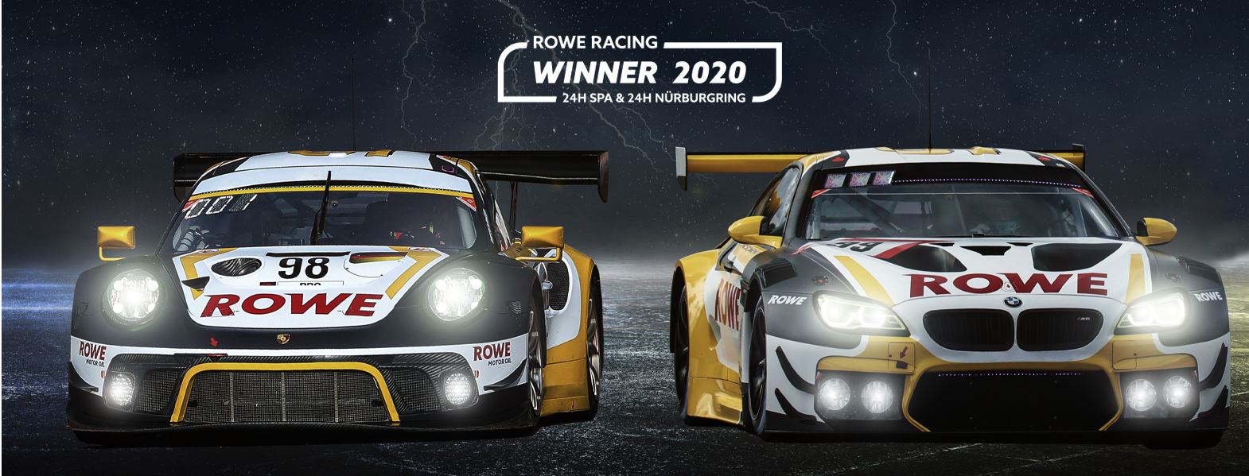
С 2005 года ROWE ведет активную работу в сфере спорта. Нам интересен не только профессиональный спорт, но и любительские соревнования и, конечно же, детские команды. Многие годы мы оказываем техническую поддержку гоночной команде 9FF. Ее пилоты установили множество рекордов на автомобилях, двигатели которых работают на масле ROWE. В 2008 году мы учредили собственную гоночную команду ROWE Racing. На ее счету уже много успешных стартов и побед. Мы особо гордимся победой наших гонщиков в 24-часовой гонке ADAC, прошедшей в 2020 году на Нюрбургринге.

Slide 8
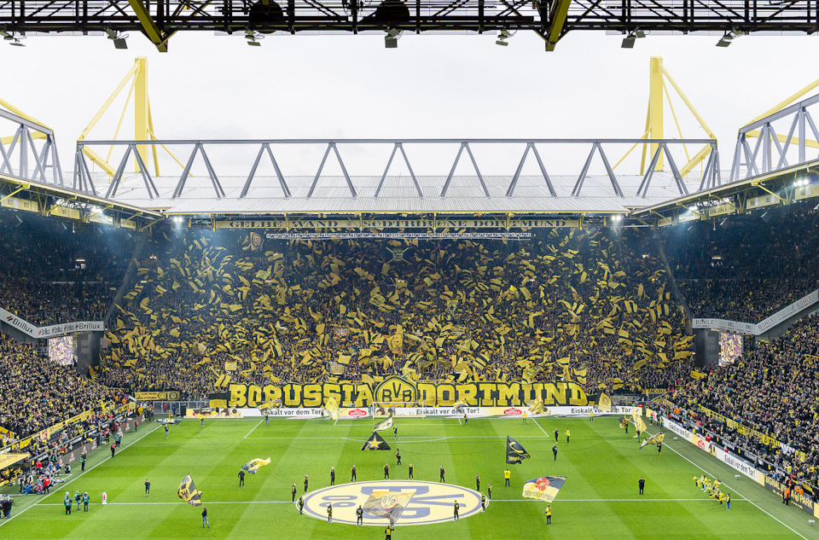
Автомобильный спорт – неединственная область интересов ROWE MINERALÖLWERK GMBH. Наша компания последние десять лет выступает спонсором футбольного клуба Vfr Wormatia 08 Worms, поддерживает молодых спортсменов и участвует в программах, направленных на популяризацию детского спорта. Кроме того, в 2017 году мы вышли в «большой футбол» и стали партнером футбольного клуба «Боруссия Дортмунд». А недавно мы подписали договор о продлении сотрудничество с этой знаменитой командой до 2025 года. А еще мы с большим энтузиазмом поддерживаем водномоторную команду Rowe PowerBoat, команду по триатлону и команду по сквошу.

Slide 9
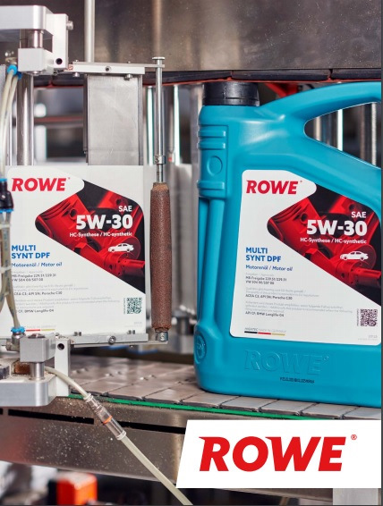
Продукция Rowe заслужила высокий авторитет у автомобилистов по всему миру. Смазочные материалы марки ROWE не однократно входили в число лучших в своей категории на рынке Германии и в других странах. Добиться таких результатов невозможно без стабильно высокого качества продукции. Сегодня мы предлагаем на рынке продукцию для легковых автомобилей, коммерческого транспорта, индустрии и гоночных машин. В ассортименте представлены моторные, трансмиссионные и гидравлические масла, антифризы, автохимия и продукты промышленного назначения.
Вся продукция ROWE производится на заводах в Германии – в Вормсе и Бубенхайме.

Slide 10
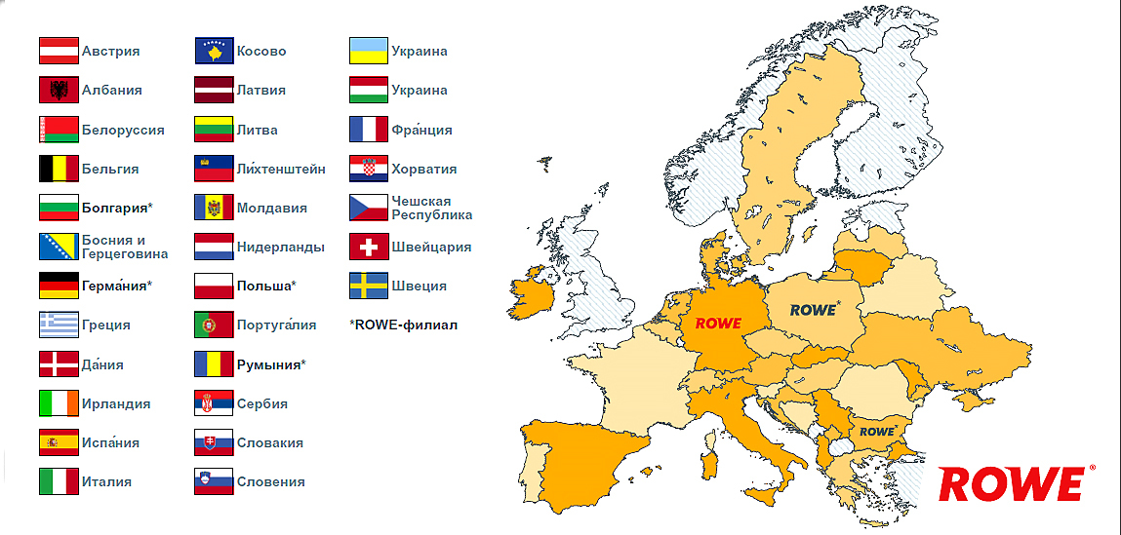
Более того, для производства горючесмазочных материалов ROWE используется собственная технологическая база, где проводится полный цикл работ, от создания уникальной рецептуры до тестирования готовой продукции в самых жестких условиях. О том, как высоко ценят продукцию компании ROWE MINERALÖLWERK GMBH во всем мире, свидетельствует активное наше развитие и на международном уровне. Продукция бренда ROWE продаётся в 80 странах мира.
ПРЕДСТАВИТЕЛЬСТВА В ЕВРОПЕ

Slide 11
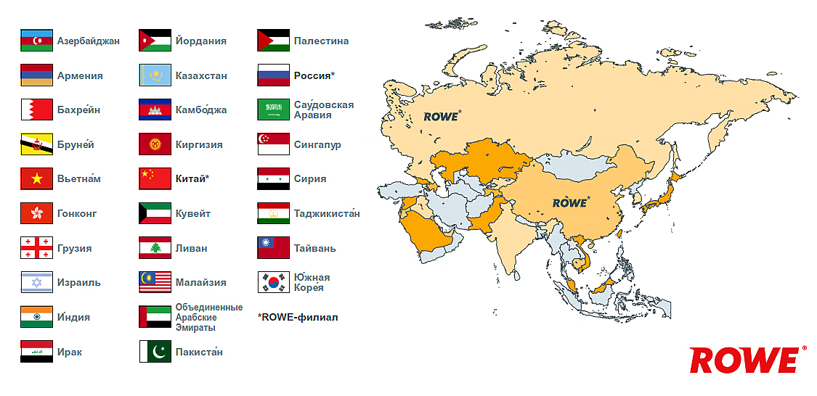
ПРЕДСТАВИТЕЛЬСТВА В АЗИИ

Slide 12
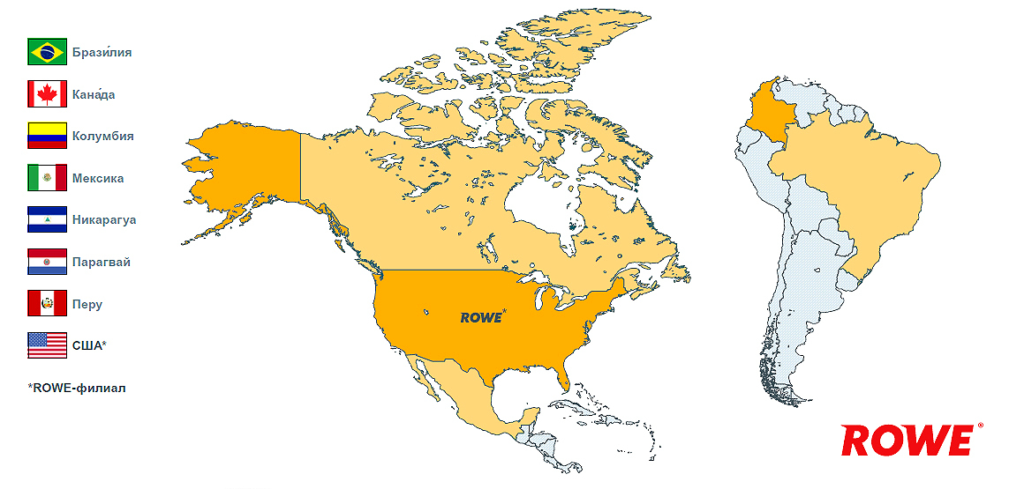
ПРЕДСТАВИТЕЛЬСТВА В АМЕРИКЕ

Slide 13
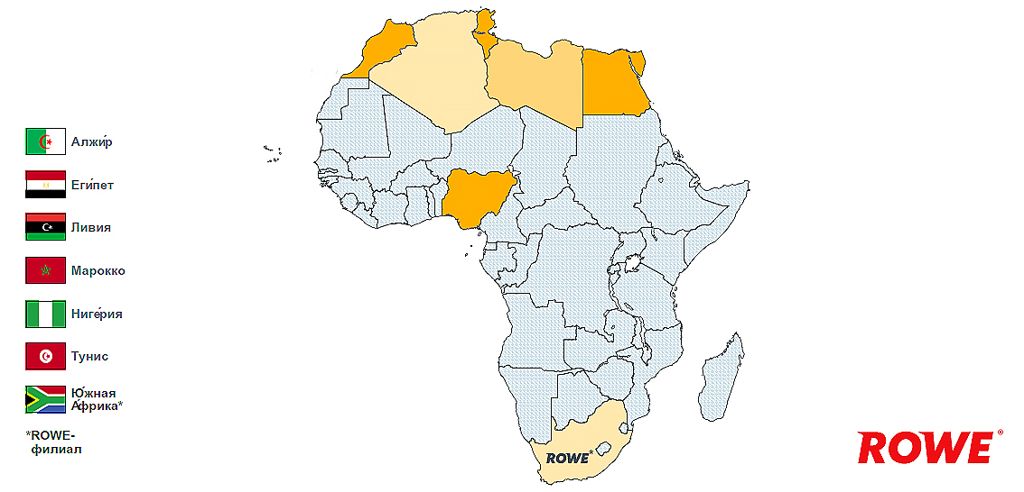
ПРЕДСТАВИТЕЛЬСТВА В АФРИКЕ

Slide 14
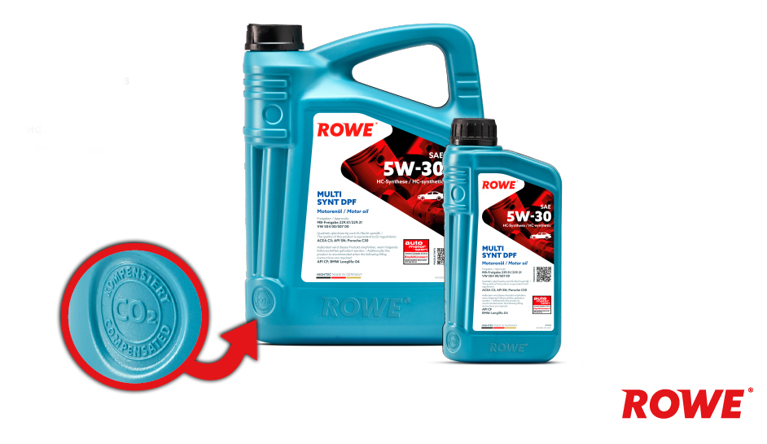
ПРОДУКТЫ С КОМПЕНСАЦИЕЙ СО2
КОМПАНИЯ ROWE ПРОИЗВОДИТ ПРОДУКТЫ С КОМПЕСАЦИЕЙ CО2 С 2017 ГОДА
Собственное производство энергии и использование отработанного тепла ТЭЦ
Устойчивая экологичная корпоративная политика
Предложение для сотрудников: электровелосипеды вместо автомобилей
Поддержка важных глобальных климатических проектов посредством покупки климатических сертификатов
Содействие расширению использования возобновляемых источников энергии в развивающихся странах
Продажа 100% климатически компенсированных продуктов
Объёмы тары: 1 литр – 1000 литров
Климатические выгодное производство, идентифицируемое на этикетке „CO2 компенсируемый

Slide 15
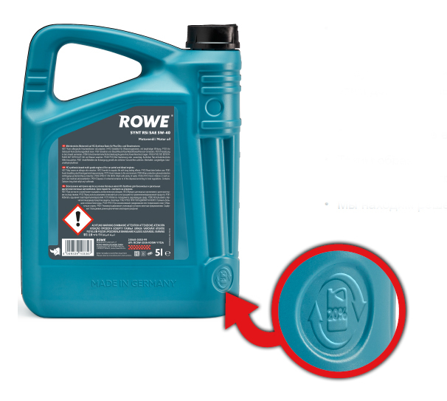
ПРИ ПРОИЗВОДСТВЕ ТАРЫ ИСПОЛЬЗУЕТСЯ 20% ПЕРЕРАБОТАННОГО ПЛАСТИКА
Экологически устойчивое и чистое производство тары на наших заводах в Вормсе и Бубенхайме
Отсутствие сложной логистики и связанных с этим дополнительных выбросов CO²
ROWE первый производитель смазочных материалов использует 20% рециклатов в производстве пластиковой тары
Таким образом ROWE уже сегодня действует проактивно в вопросе сохранения ресурсов

Slide 16
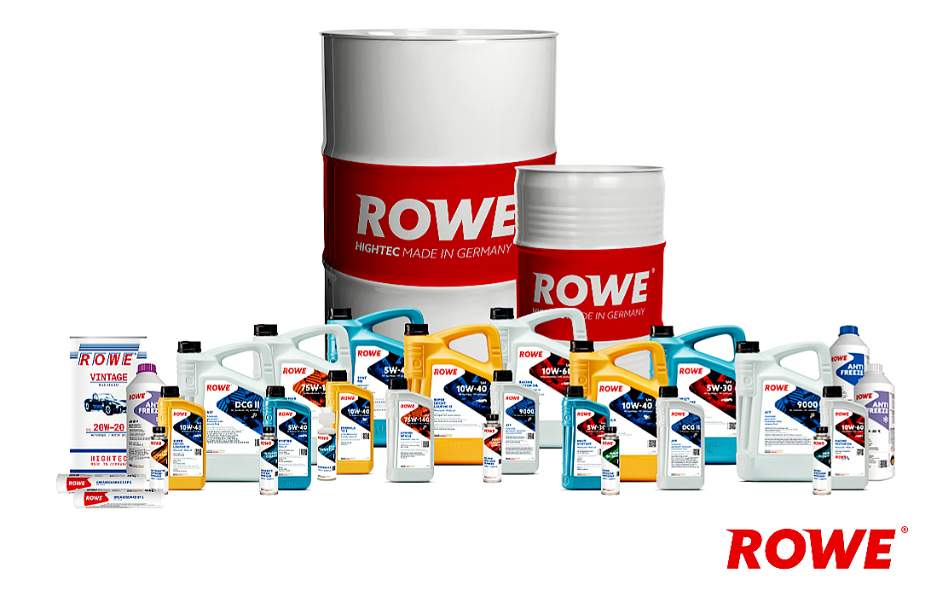
АССОРТИМЕНТ ДЛЯ ЛЕГКОВЫХ АВТОМОБИЛЕЙ
Моторные масла
Трансмиссионные масла и жидкости
Охлаждающие жидкости

Slide 18
Подробнее о компании и продукции на сайте:
https://www.rowe-oil.ru

